Slide 1




Predicting the result of NBA games
Nuno Sousa – 201405361
Ofélia Godinho – 201302862
Introduction To Data Science 2019/2020

Slide 2
Business Understanding
NBA
#1 Basketball league in the world
Expanding betting platform
8 billion $ /year
Notes:
A NBA(National Basketball Association) é a principal liga mundial de Basquetebol, sendo um negócio que movimentou cerca de 8 mil milhões de dólares apenas na época de 2018-2019, estando o lucro espalhado por bilheteiras, contratos televisivos e patrocinadores. Um dos últimos mercados no qual a NBA, entre outros desportos, está a dar os primeiros passos é o das apostas, estando já legalizadas em 14 estados americanos, com legislação pendente em 5, e maioritariamente legais na Europa. A previsão é de que o mercado das apostas desportivas atinja os 8 mil milhões em 2024, sendo uma quota-parte o das apostas no basquetebol.

Slide 3
Data Goals And Its Relation To The Business Goal
Team Rank
Predictive model
Average Team Points
Tree-Point Percentage
Latest game statistics of opposing teams
Prediction of Winner
Notes:
Com este trabalho pretendemos desenvolver um modelo ou conjunto de modelos preditivos que permita prever o resultado de um jogo aleatório escolhido por nós. O objectivo será o modelo fornecer uma probabilidade da equipa A ou B ganhar o jogo em questão. Assim, o modelo poderá ser usado para uma maior perceção e optimização das odds do jogo e do mercado de apostas associado a este jogo em questão e desporto no geral.

Slide 4

Data Understanding
Name | Size | File
2012-18_officialBoxScore | 25,5 MB | '.csv '
2012-18_playerBoxScore | 35,2 MB | '.csv '
2012-18_standings | 5,34 MB | '.csv '
2012-18_teamBoxScore | 8,88 MB | '.csv '
2016-17_officialBoxScore | 4,26 MB | '.csv '
2016-17_playerBoxScore | 5,93 MB | '.csv '
2016-17_standings | 892 KB | '.csv '
2016-17_teamBoxScore | 1,48 MB | '.csv '
2017-18_officialBoxScore | 4,26 MB | '.csv '
2017-18_playerBoxScore | 5,92 MB | '.csv '
2017-18_standings | 936 KB | '.csv '
2017-18_teamBoxScore | 1,48 MB | '.csv '
metadata_officialBoxScore | 42 KB | '.pdf '
metadata_playerBoxScore | 35 KB | '.pdf '
metadata_standing | 34 KB | '.pdf '
metadata_teamBoxScore | 42 KB | '.pdf '
teamBoxScore | 714 KB | '.csv '
Data Set:
NBA Enhanced Box Score and Standings (2012 - 2018)
(Box Scores and Standings stats with advanced calculations)
Notes:
Para o projecto usamos um dataset extraído do Kaggle ( https://www.kaggle.com/pablote/nba-enhanced-stats ), que contém 17 ficheiros referentes a múltiplas épocas. Após verificação da data englobada no ficheiro, nós usamos 4 ficheiros, com dados referentes às épocas entre 2012-2018, que engloba um espaço maior de dados e estatísticas.

Slide 5
Data Understanding
 | Variables | Events | Missing Values
2012-18_officialBoxScore | 119 | 44284 | 0
2012-18_playerBoxScore | 51 | 155713 | 41 rows
2012-18_standings | 39 | 29520 | 0
2012-18_teamBoxScore | 123 | 14758 | 4 rows
 | officialBoxScore | playerBoxScore | standings
playerBoxScore | 15 | - | -
standings | 1 | 1 | -
teamBoxScore | 117 | 21 | 1
Notes:
Os quatro data frames utilizados foram Official BoxScore que tem a informaçao com base nos arbitros, Player BoxScore que tem info referente aos jogadores, Team BoxScore que tem as informaçoes com base nas equipas, e standings que tem a informaçao referente a posiçao de cada equipa na classificaçao em cada dia.
Com analise inicial Podemos verificar que tanto o Player como o Team tem missing values, mas poucos em relaçao ao total dos dados, pelo que decidimos remover estas linhas em vez de as preencher.
Ao compararmos as diferentes variaveis nos dataframes Podemos ver que team e official partilham a maiorparte das suas variaves pelo que decidimos excluir o dataframe Offical e manter o team.

Slide 6
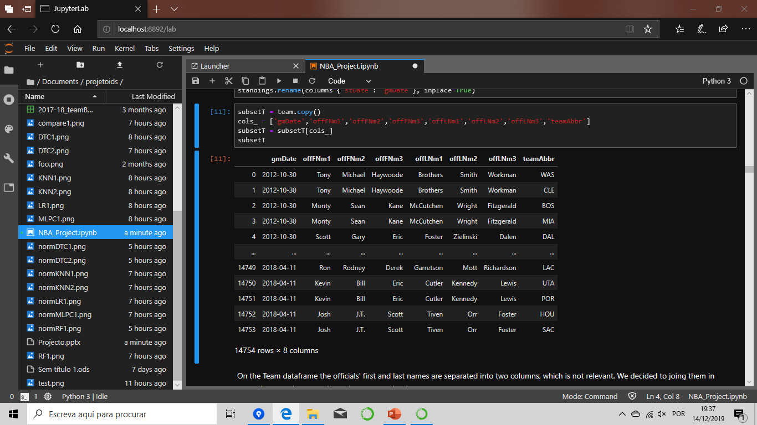
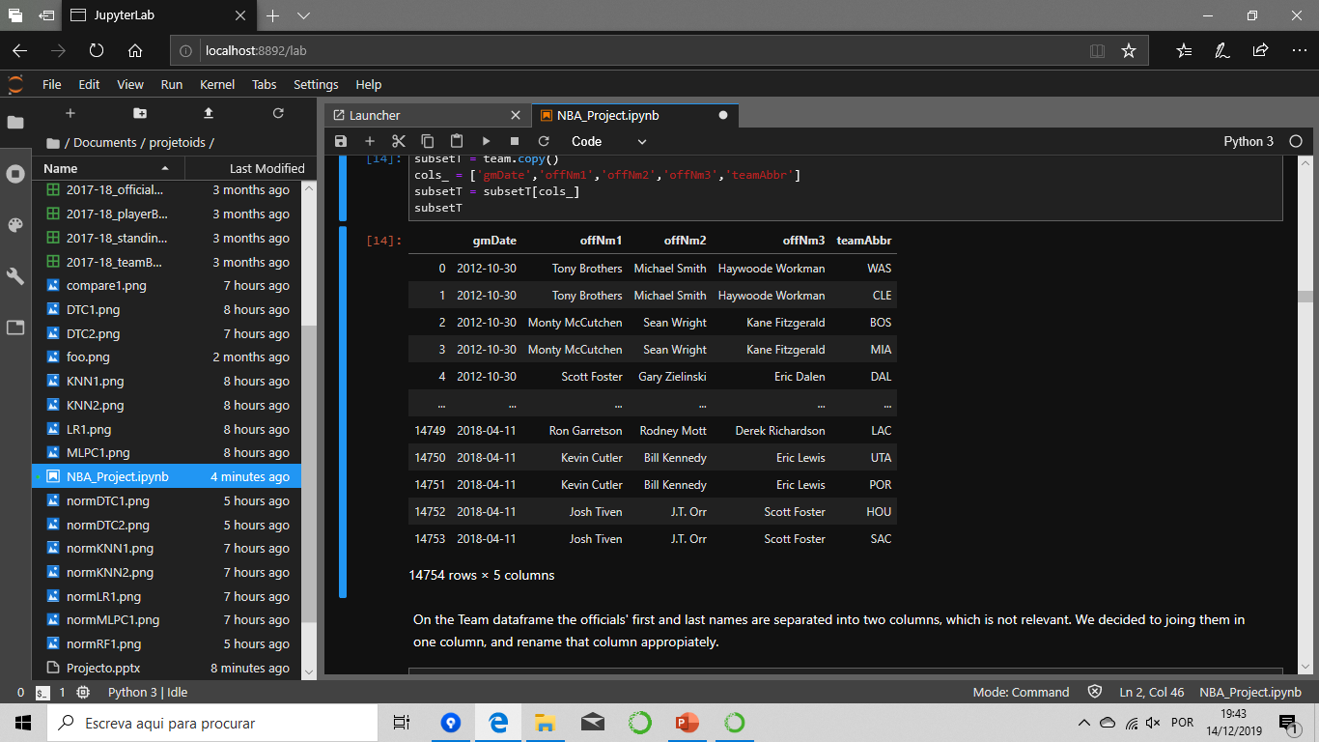
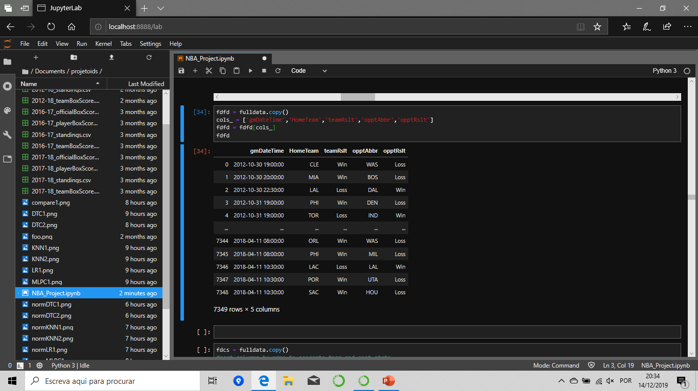
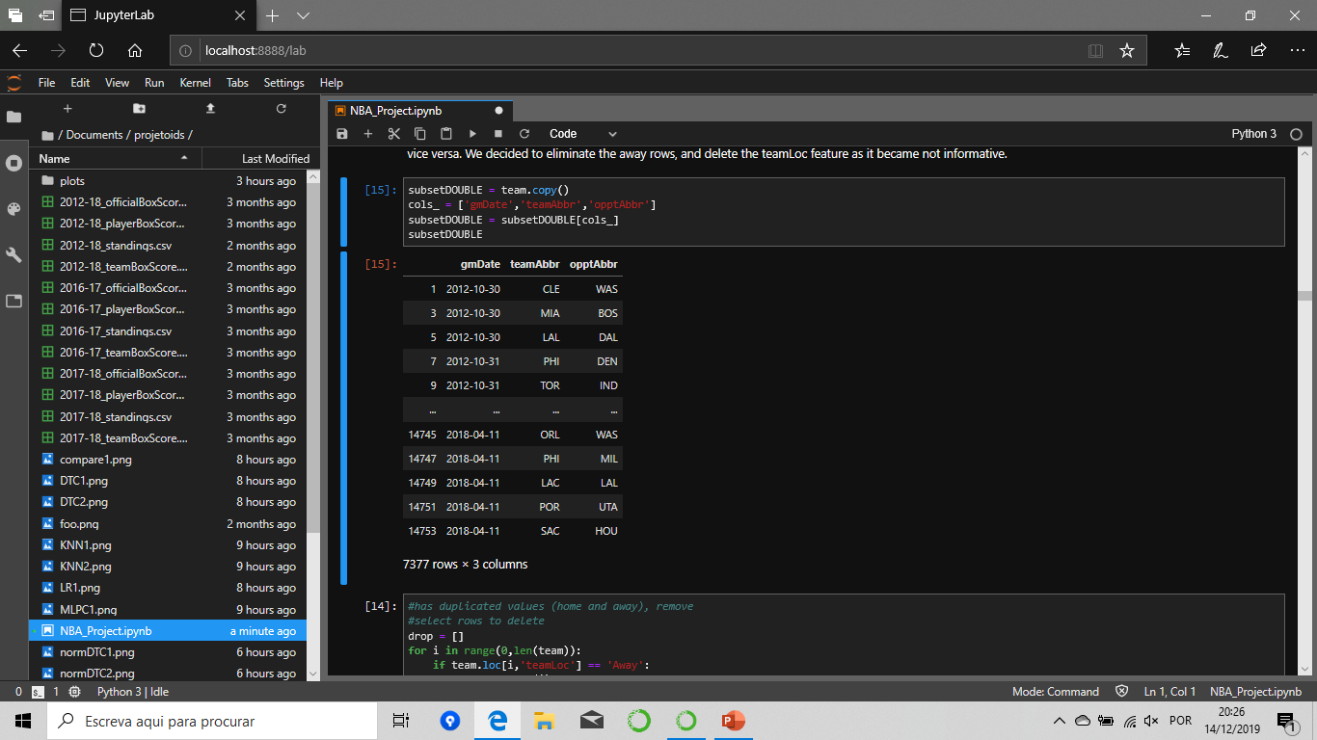
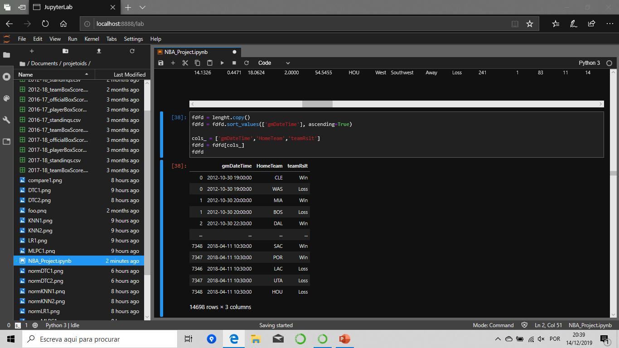
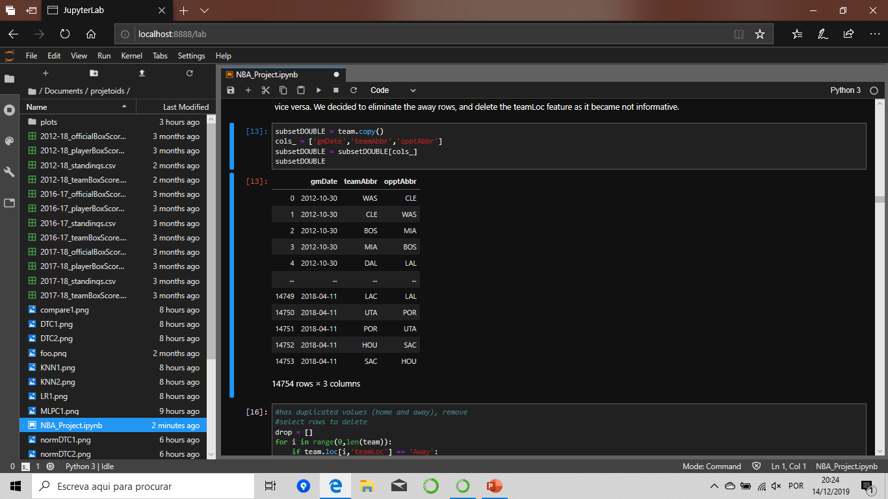
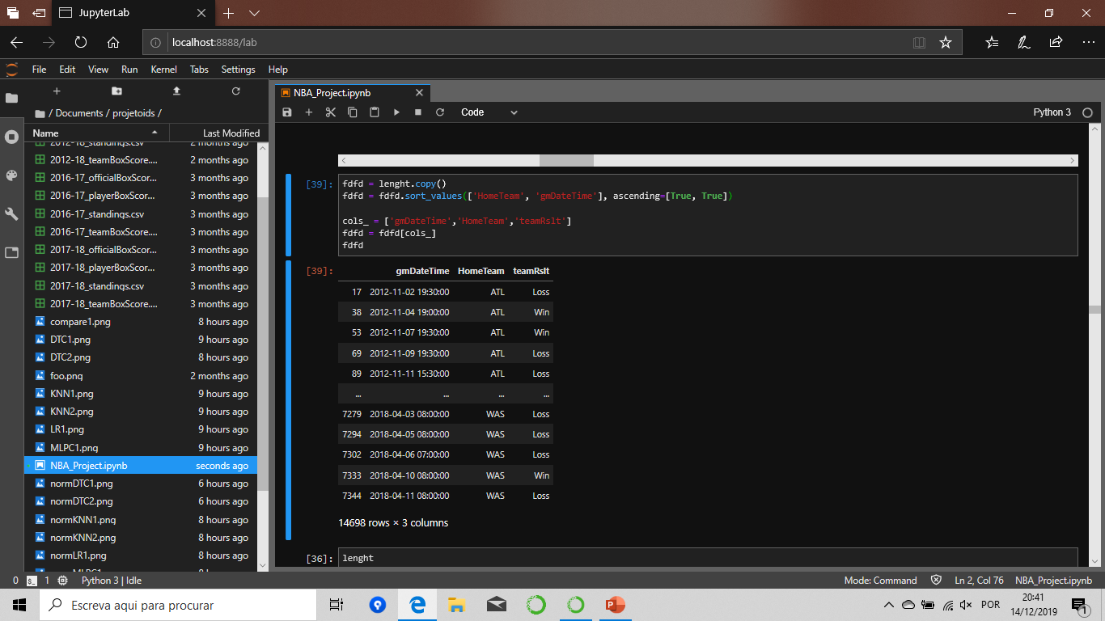
Data Cleaning
Individual Data Frames
Drop redundant variables
Merge variables
Remove duplicated rows
Drop Missing Values
Merged Dataframe
Split into Oppt/Home
Move +1
Average of last 5
Drop remaining variables
Final remerged data frame
Notes:
Como data cleaning, foi necessário inicialmente tratar os dataframes team e standings individualmente. Ai removemos variáveis redundantes, fundimos variáveis que estavam dispersas como é o caso por exemplo do nome dos árbitros que estavam em duas colunas e juntamos numa só. Reparamos também que no dataframe team havia duas linhas por cada jogo: uma em q a equipa A era o team e a B era a oponente, e outra linha que tinha o inverso. Eliminamos então as repetidas.
Depois fizemos merge das dataframes team e standings.
Para podermos fazer previsoes sobre um jogo, não Podemos fornecer estatisticas do jogo em si, apenas de jogos anteriores. Para contornar isto é necessario calcular as estatistcas como media dos jogos anteriors, ou no caso de variaveis como a posiçao na classificaçao, mover para o jogo anterior. Como as equipas tanto jogam em casa como fora, e assim no data frame tanto estao em colunas opponent como hometeam, separamos o datafram em dois: um home e um away. Depois juntamos os dois verticalmente, e ordenamos por data e equipa de modo a que todos os jogos de uma equipa estejam seguidos por ordem cronologia.
Depois de efetuar as alteraçoes as variaveis, voltamos a separar o dataframe em dois, e juntar horizontalmente, voltando ao estado inicial.

Slide 7
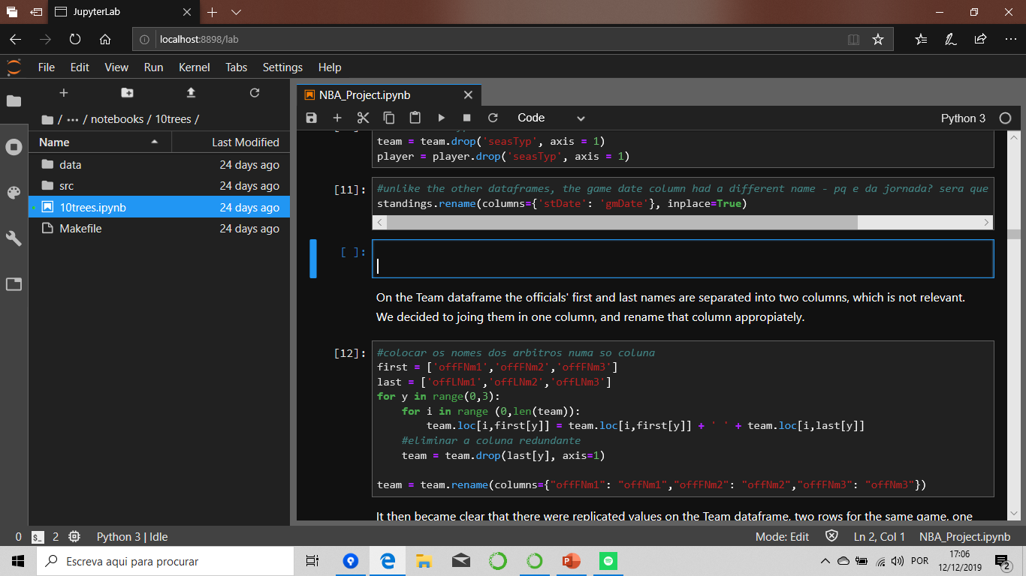
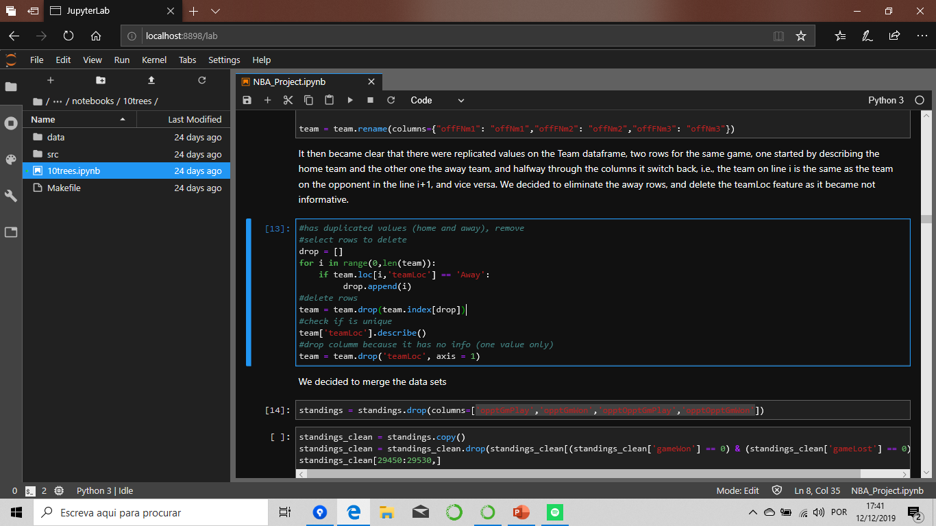
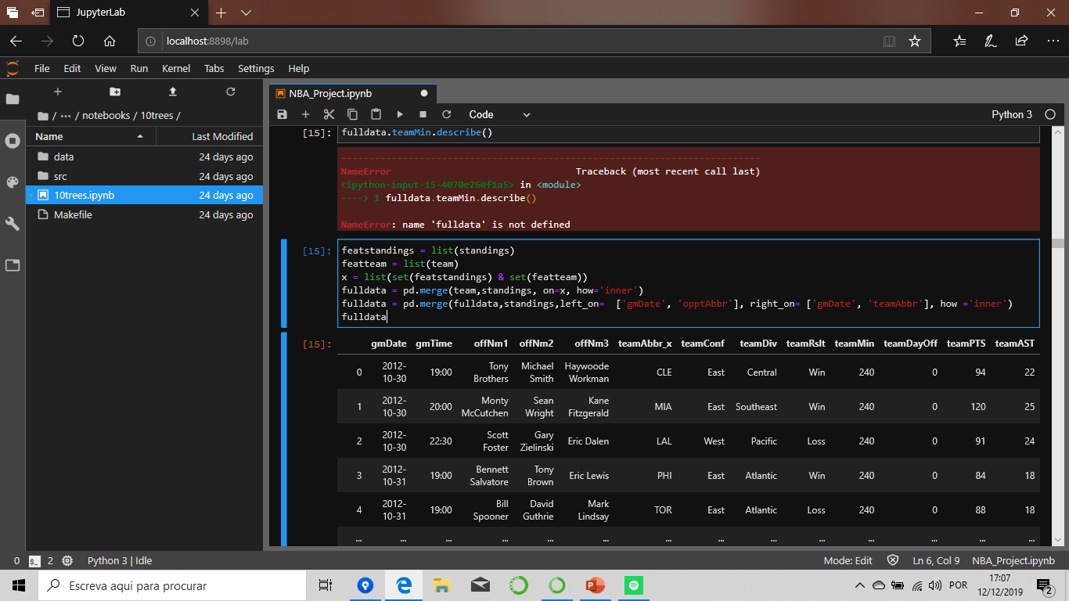
Data Cleaning

Slide 8
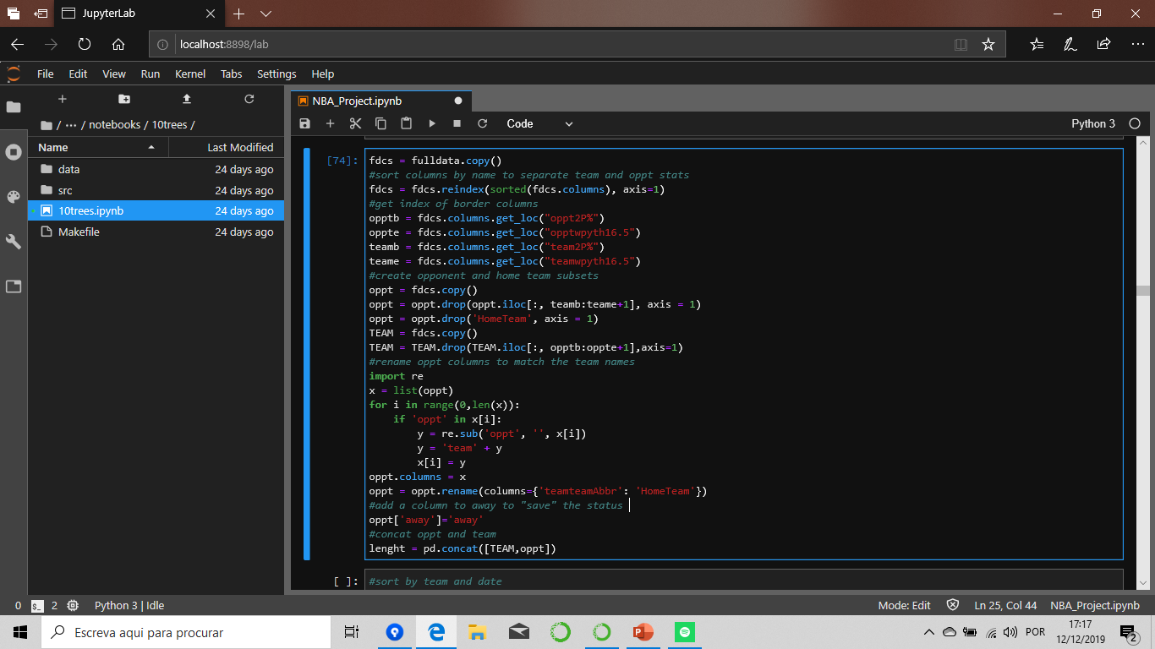
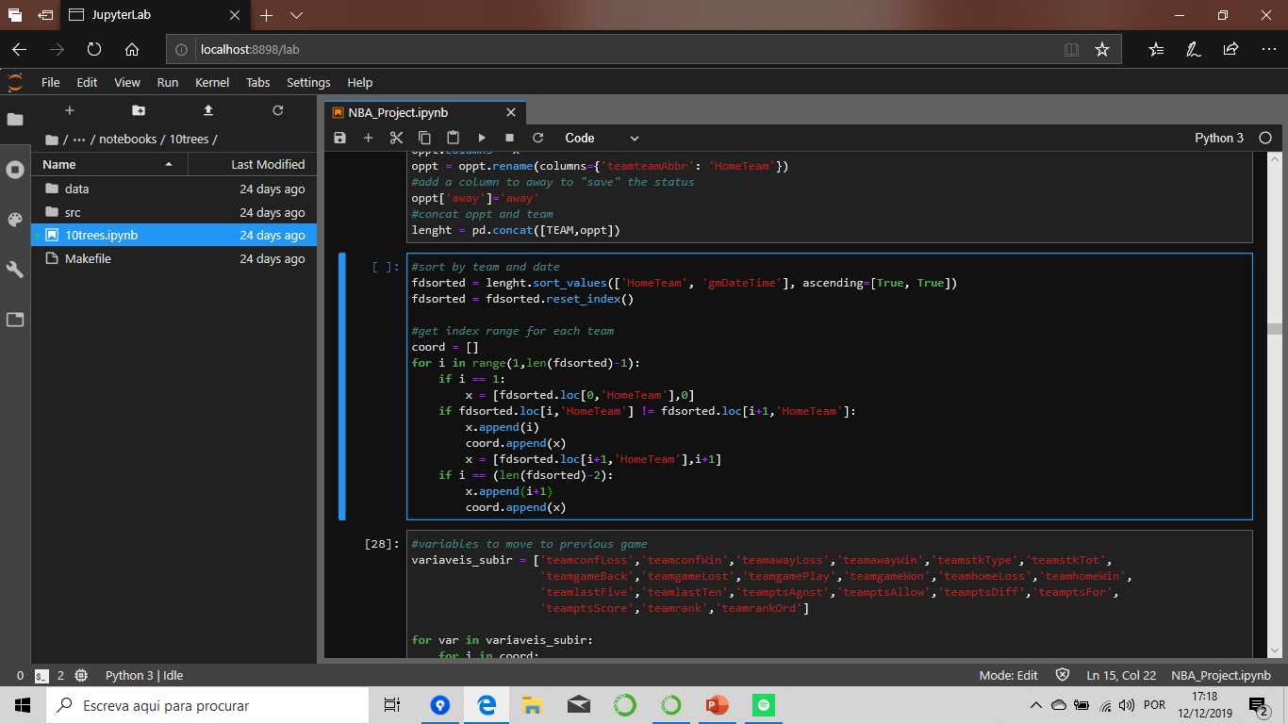
Data Cleaning

Slide 9
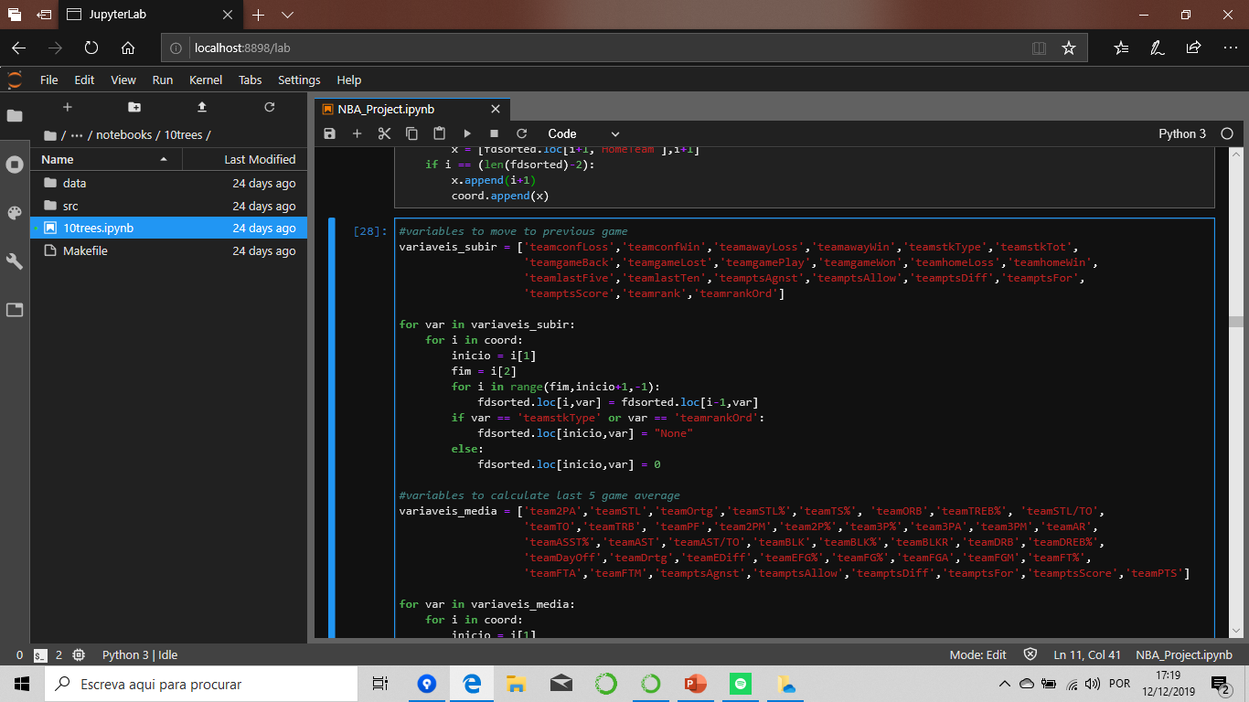
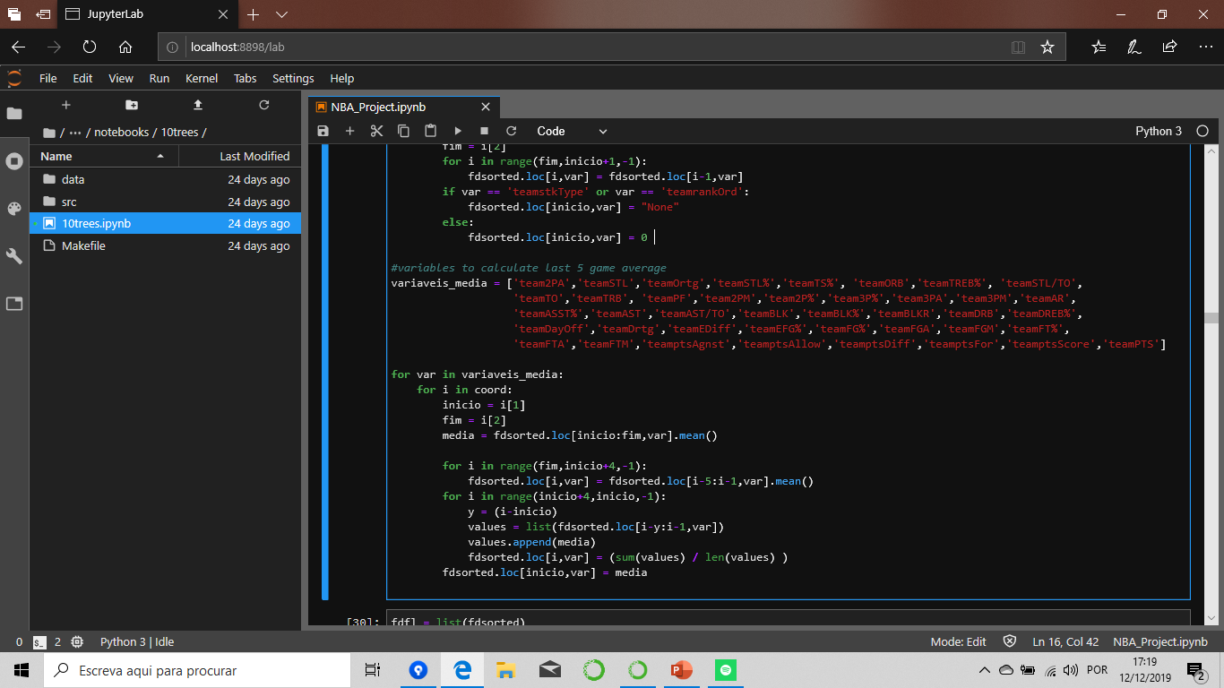
Data Cleaning

Slide 10
Modeling
Linear Models
Nearest Neighbours
Neural network models
Decision Trees
Support Vector Machines
Ensemble methods
Logistic Regression
K-Nearest Neighbours
C-Support Vector
Gaussian Naive Bayes
Multi-layer Perceptron
Decision Tree
Gradient Boosting
Random Forest
Naive Bayes
Linear Support Vector
Notes:
Com os dados prontos passamos para a fase de modelação. Aqui tentamos testar pelo menos um tipo de modelo de cada uma das categorias que foram abordadas nas aulas. Ao todo testamos 9 tipos de modelos.

Slide 11
Modeling
Clean dataframe
Get Dummy
Split into test and train
Modeling
Parameter optimization
Evaluation
Accuracy Score
70% vs 30%
Separate target
Notes:
Começamos por separar o dataframe em dois = um com o target, neste caso o teamRslt que é o resultado da equipa da casa, e outro com as restantes variáveis.
Aqui tínhamos varias variáveis categóricas, pelo que de modo a poder correr os modelos optamos por utilizar a função getdummies.
Estes dois dataframes foram separados em treino e teste, numa proporção de 70/30, de modo a podermos avaliar os nossos modelos.
Seguiu-se a fase da modelação em si onde em alguns modelos para alem dos parâmetros padrão, realizamos também optimizaçao de parâmetros.
Por fim comparamos os resultados de cada modelo com base no seu Accuracy Score.

Slide 12
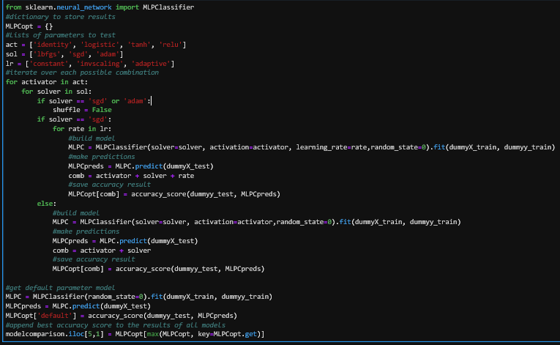
Parameter Optimization

Slide 13
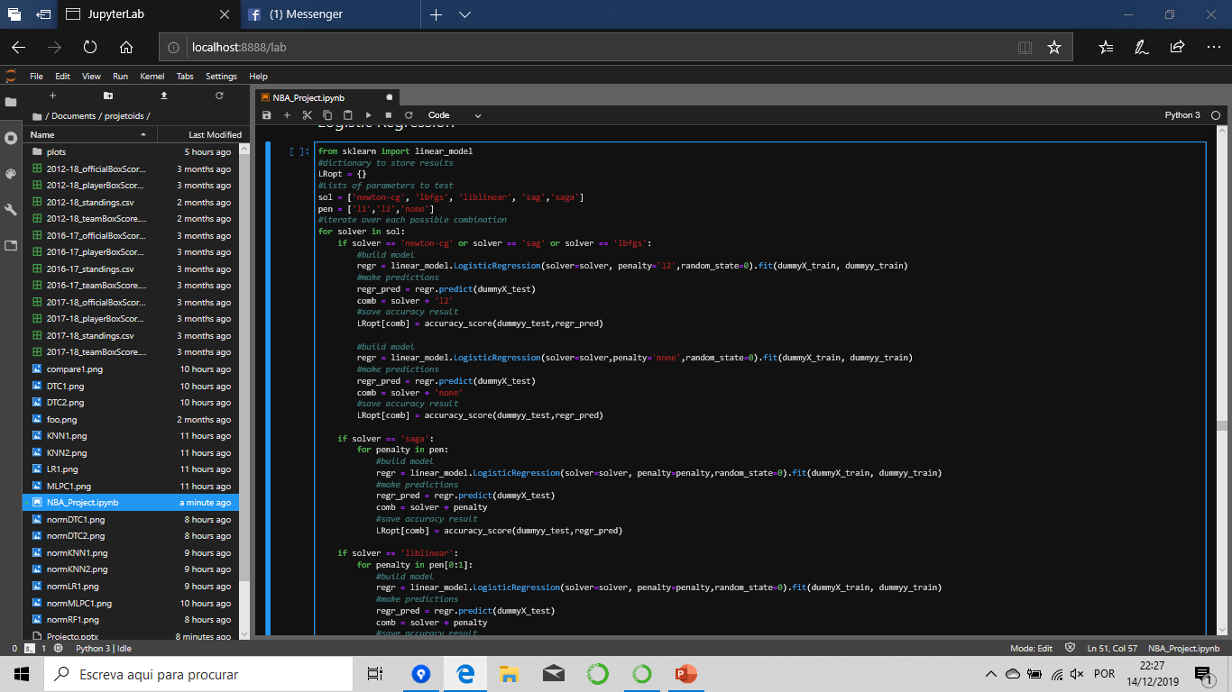
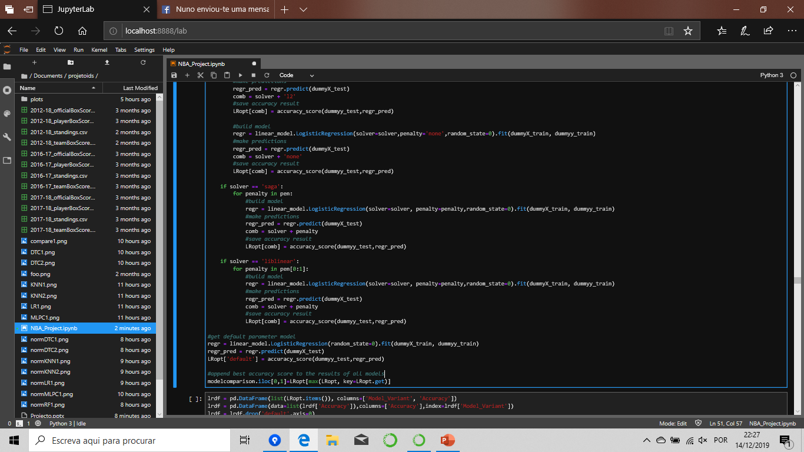
Parameter Optimization

Slide 14
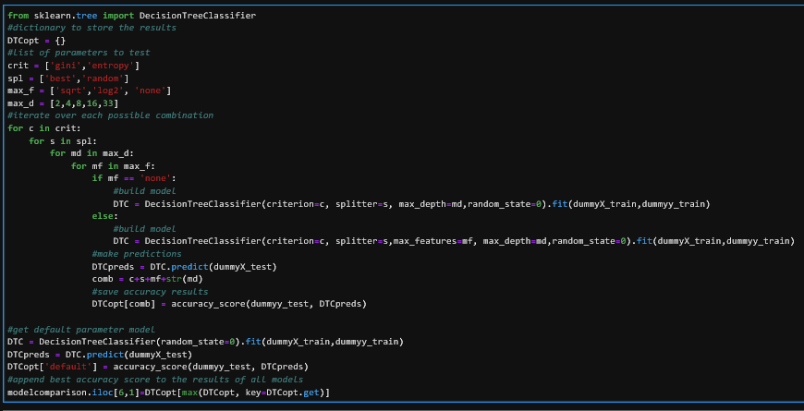
Parameter Optimization

Slide 15
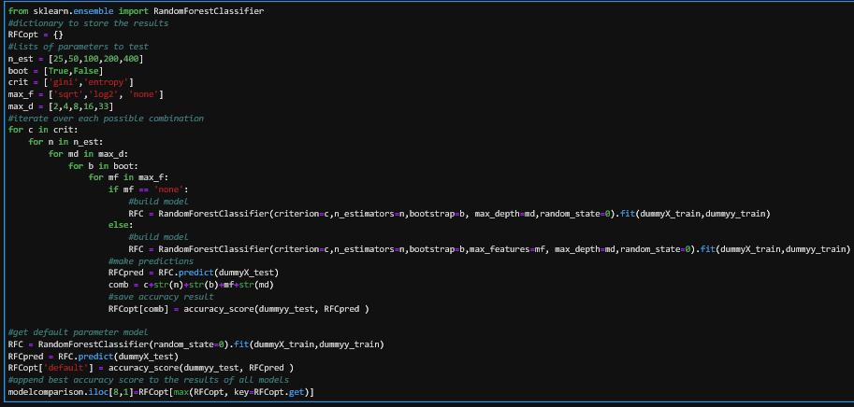
Parameter Optimization

Slide 16
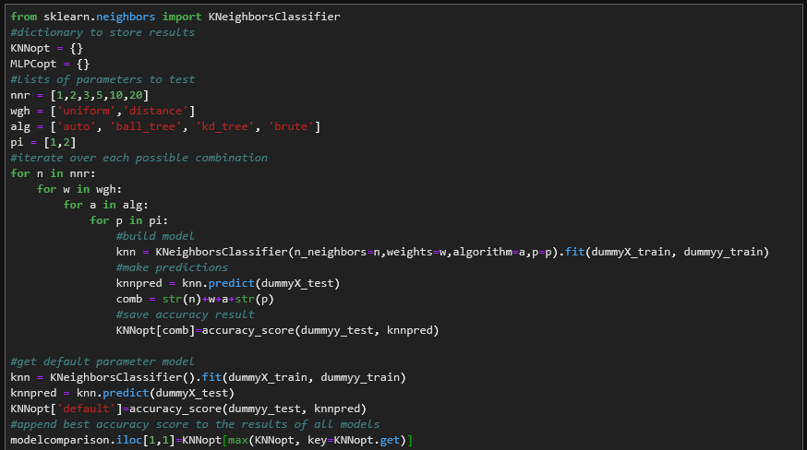
Parameter Optimization

Slide 17
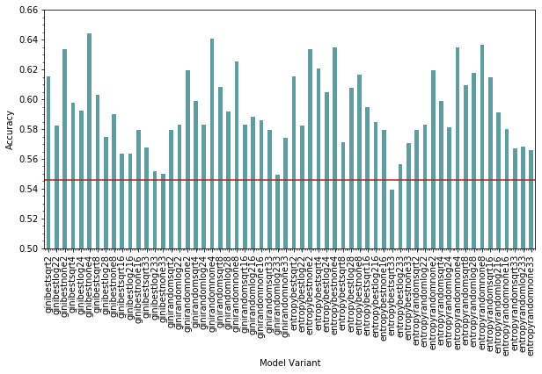
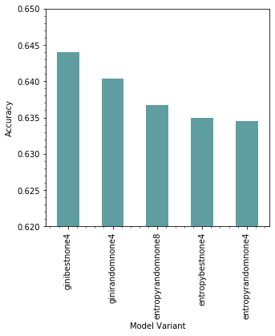
Results
Decision Tree optimization top 5 results
Decision Tree optimization results
Notes:
Aqui está como exemplo os resultados da optimizaçao de parâmetros para o modelo de Decision Trees; a linha vermelha representa o resultado com os parâmetros default; podemos ver que apenas num caso piorou o resultado do accuracy.

Slide 18
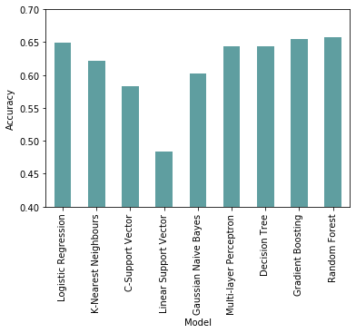
Results
Best Accuracy Score achieved for each model
Notes:
Aqui temos os resultados de todos os modelos apos as optimizaçoes. Vemos que os resultados para Linear Support Vector Machines ainda não são satisfatórios. Por isso decidimos fazer a normalização/standardização das variáveis numéricas.

Slide 19
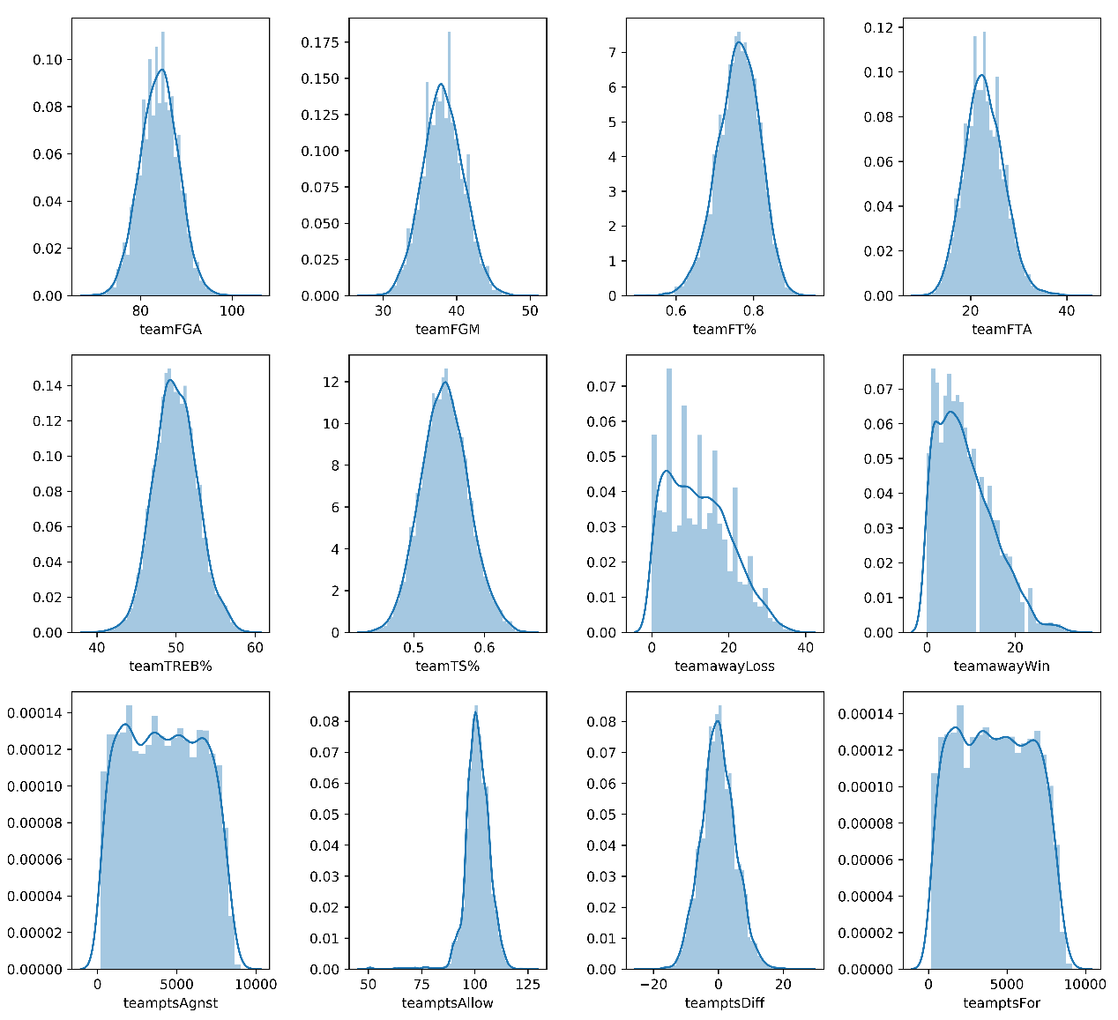
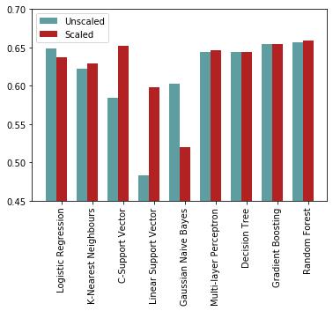
Normalization/Standardization
Best Accuracy Score achieved for each model with both scaled and not scaled data
Example of histograms of different numerical variables
Notes:
Para isso começamos por ver quais as variáveis que tem distribuição normal, a estas aplicamos MinMaxScaler, e as restantes aplicamos StandardScaler.
Os resultados mostram que isto permitiu que o de support vector machine melhoraram significativamente a sua performance com os dados normalizados. Por outro lado, Gaussian Naive Bayes diminui significativamente. As restantes mantiveram-se similares.
Os resultados mostram que ambos os ensemble methods têm os melhores resultados independentemente da normalização dos dados.

Slide 20
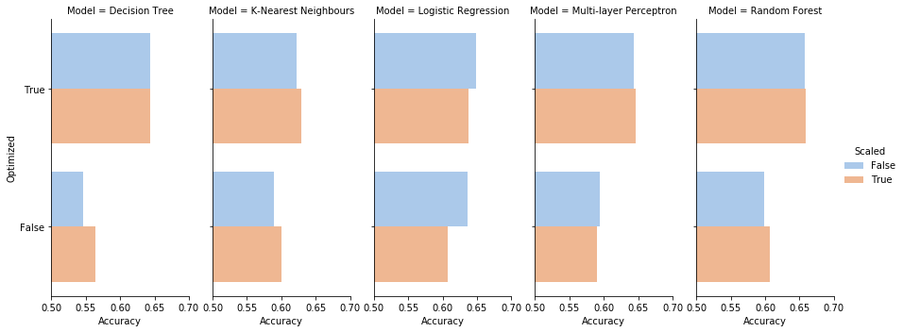
Results
Best Accuracy Score achieved for each model under diferente conditions
Notes:
Aqui podemos ver que a normalização tem mais influencia sobre modelos não optimizados, sendo que para valores de modelos apos a optimização os resultados são sempre melhores do que os valores default com ou sem normalização.

Slide 21
Proof of Concept
In order to apply this project to a current situation, we decided to run it on the games occurring between the 12th and 14th of December 2019, matching the model’s predictions, the betting houses predictions and the actual game results.
To do so we used the ANOVA F-value to select the most relevant variables to use in this smaller subset.

Slide 22
Jogo | Resultado Real | Previsão | Casas De Apostas | Away Team Win Probability | Home Team Win Team Probability
ORL1 vs LAL0 | 0 | 0 | 0 | 0.545099312 | 0.454900688
MIN1 vs UTAH0 | 0 | 1 | 0 | 0.387823448 | 0.612176552
PHX1 vs MEM0 | 1 | 1 | 0 | 0.332964219 | 0.667035781
MIL1 vs NOLA0 | 1 | 1 | 1 | 0.310683193 | 0.689316807
CHI1 vs ATL0 | 1 | 1 | 1 | 0.482175217 | 0.517824783
BOS1vs PHI0 | 0 | 0 | 1 | 0.518734663 | 0.481265337
SAS1 vs CLE0 | 0 | 1 | 1 | 0.395391707 | 0.604608293
DET1 vs DAL0 | 0 | 0 | 0 | 0.523929531 | 0.476070469
DEN1 vs POR0 | 1 | 1 | 1 | 0.387823448 | 0.612176552
ORL1 vs HOU0 | 0 | 1 | 0 | 0.482175217 | 0.517824783
PHI1 vs NOLA0 | 1 | 1 | 1 | 0.365542421 | 0.634457579
MIA1 vs LAL0 | 0 | 1 | 0 | 0.461005435 | 0.538994565
ATL1 vs IND0 | 0 | 1 | 0 | 0.387823448 | 0.612176552
CHI1 vs CHA0 | 0 | 1 | 0 | 0.387823448 | 0.612176552
MEM1 vs MIL0 | 0 | 0 | 0 | 0.518734663 | 0.481265337
UTAH1 vs GSW0 | 1 | 1 | 1 | 0.332964219 | 0.667035781
MIN1 vs LAC0 | 0 | 1 | 0 | 0.482175217 | 0.517824783
SAC1 vs NYK | 0 | 1 | 0 | 0.332964219 | 0.667035781
PHX1 vs SAS0 |  | 1 | 1 | 0.387823448 | 0.612176552
TOR1 vs BKN0 |  | 1 | 1 | 0.387823448 | 0.612176552
CHI1 vs LAC0 |  | 1 | 0 | 0.387823448 | 0.612176552
MEM1 vs WAS0 |  | 1 | 1 | 0.482175217 | 0.517824783
DAL1 vs MIA0 |  | 1 | 1 | 0.497564881 | 0.502435119
MIL1 vs CLE0 |  | 1 | 1 | 0.310683193 | 0.689316807
HOU1 vs DET0 |  | 1 | 1 | 0.482175217 | 0.517824783
DEN1 vs OKC0 |  | 1 | 1 | 0.387823448 | 0.612176552

Slide 23
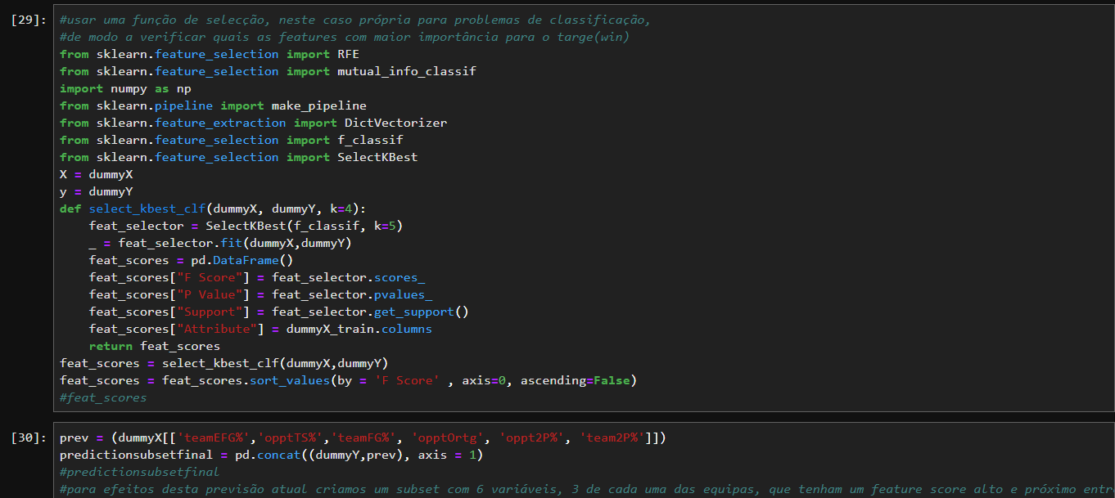
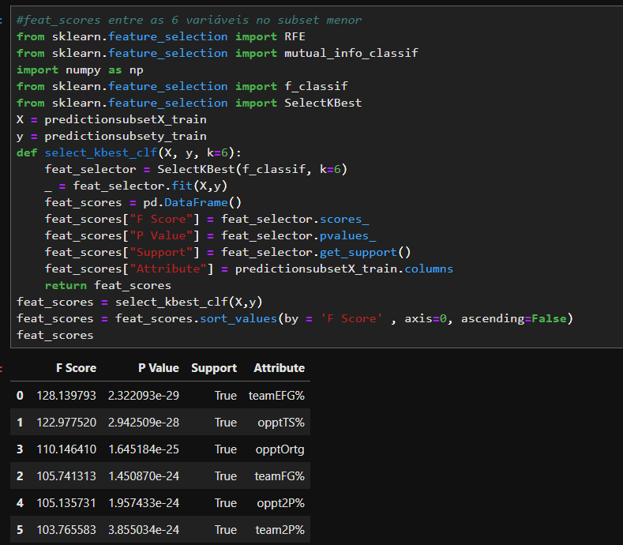

Slide 24
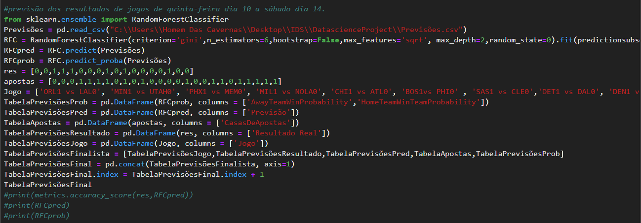

Slide 25
Future Perspectives
Evaluate the effect of specific variables on other variables – officials, faults and game pace.
Using variables that are not game statistics such as teams travel time, time and date of game, the resting time of specific players or changes in the teams.
Use Players data.
Deployement.
Notes:
Numa perspectiva futura, haveria 3 principais caminhos que pensamos em levar trabalhando com este projecto. Um era a partir do mesmo poder de computação, realizar um estudo mais aprofundado sobre o efeito de cada árbitro no valor de certas estatísticas, mais nomeadamente as faltas e o ritmo do jogo, de modo a poder perceber quais os árbitros mais influenciais.
Uma segunda ideia que consideramos a possibilidade é usando os modelos obtidos neste projecto, conseguir criar uma maneira de ter uma base de dados que seja atualizado numa base diária com as estatísticas de cada equipa, onde seria corrido o nosso modelo de modo a prever ao longo do ano qualquer jogo de nossa escolha.
Em terceiro lugar seria interessante conseguir incorporar os dados dos players para os modelos.
Por fim, e como resposta a um dos obstáculos que tivemos durante o trabalho e a sua aplicação num modelo mais atual, gostaríamos de criar um modelo que tivesse em conta a vertente menos estatística dos jogos da NBA, como o tempo de viagem que cada equipa tem, a hora de começo, o descanso de certos jogadores ou a troca de jogadores durante a época.

Slide 26
Conclusion
After optimization, ensemble methods showed to be the best models for this specific dataset, even though they do not show as high of an accuracy pre optimization.
As for the support vector methods, normalization was required for them to provide acceptable results.

